Slide 1

Sky to Solar
Team Sunrise
Github : https://github.com/sosomm20141212/Sky_to_Solar

Slide 2
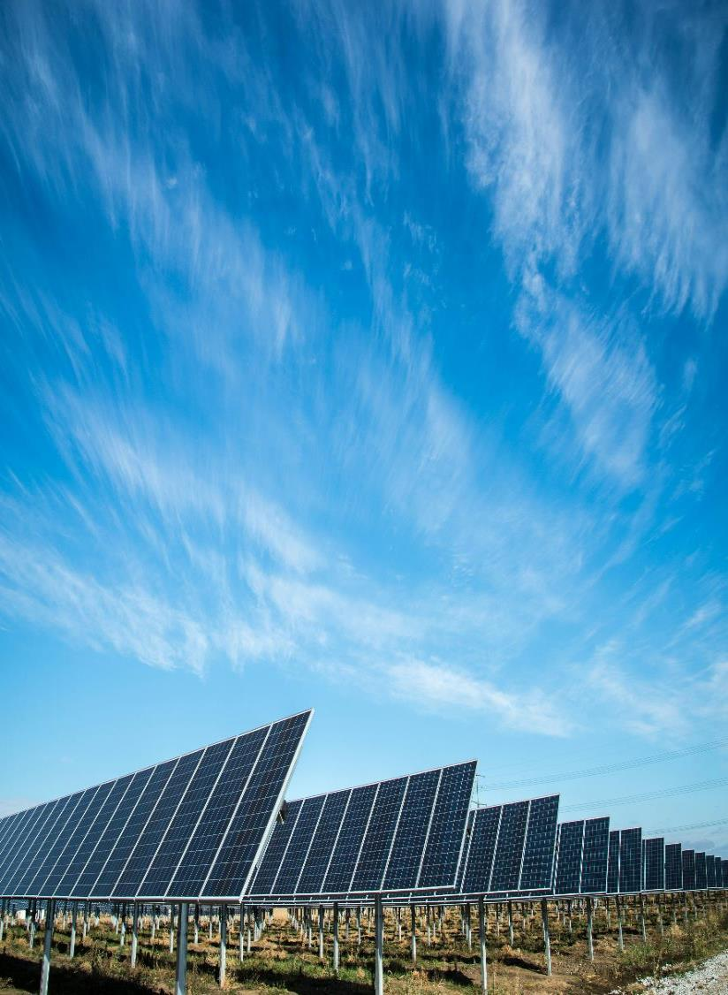
목차
1.
주제 및 배경
2.
프로그램 시나리오
3.
기능 시연

Slide 3






# 조원 소개
강다솜 (PL)
DATA / DL
김태영
FULL
김동일
FRONT
김담향
DATA / DL
조정아
FULL
조가영
FRONT

Slide 4










# 개발 환경

Slide 5

주제 및 배경

Slide 6
교토 의정서(京都議定書, Kyoto Protocol)
지구 온난화 유도 온실가스 6가지 배출량 감축
(이산화탄소(CO₂), 메탄(CH), 아산화질소(N₂O), 불화탄소(PFC), 수소화불화탄소(HFC), 불화유황(SF6)
1990년을 기준으로 2008년부터 2020년까지 평균 5.2%의 온실가스를
감축할 것을 목표
한국은 2013년 부터 해당
2020년까지 재생에너지 주택(Green Home) 100만호 보급 목적
“그린 홈 ” 사업 진행

Slide 7
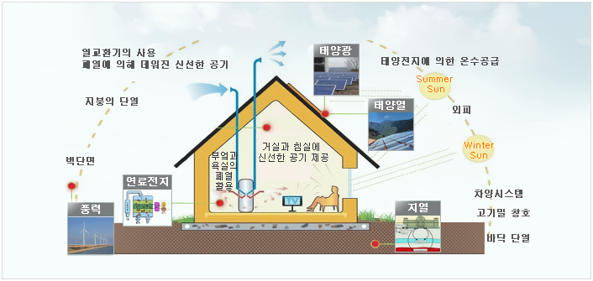
그린 홈(Green Home) 사업이란?
단독·공동(공공)주택
신·재생에너지설비보급
주택용 에너지 소비 경감
신·재생에너지설비 보급 확대
온실가스 저감
신·재생에너지 시장 창출

Slide 8
파리 협정(Paris Climate Agreement)
2016년에 체결된 지구온난화를 방지하기 위해 온실가스를 줄이자는 전 지구적 합의안으로 국제사회가 함께 공동으로 노력하는 최초의 기후 협약
(이란, 터키, 에리트레아, 이라크, 남수단, 리비아, 예멘 등 7개국 제외)
지구의 평균 온도 상승을 2도 아래에서 억제하고, 1.5도를 넘지 않도록
노력하는 것을 목표
한국은 2030년까지 2017년 대비 온실가스 24.4% 감축 목표 제시
정보 출처 : 그린피스 동아시아 지부 (24.01.25)
(https://www.greenpeace.org/korea/update/17235/blog-ce-paris-climate-agreement-a-to-z/)

Slide 9
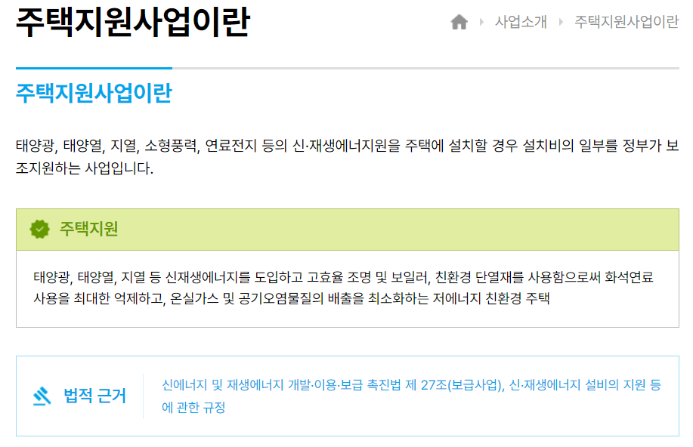
정보 출처 : 한국에너지공단 (24.01.25)
(https://nr.energy.or.kr/A0/GN_01/GN_01_00_010.do)

Slide 10

“우리 집에 설치하면 발전량이 얼마일까?”

Slide 11
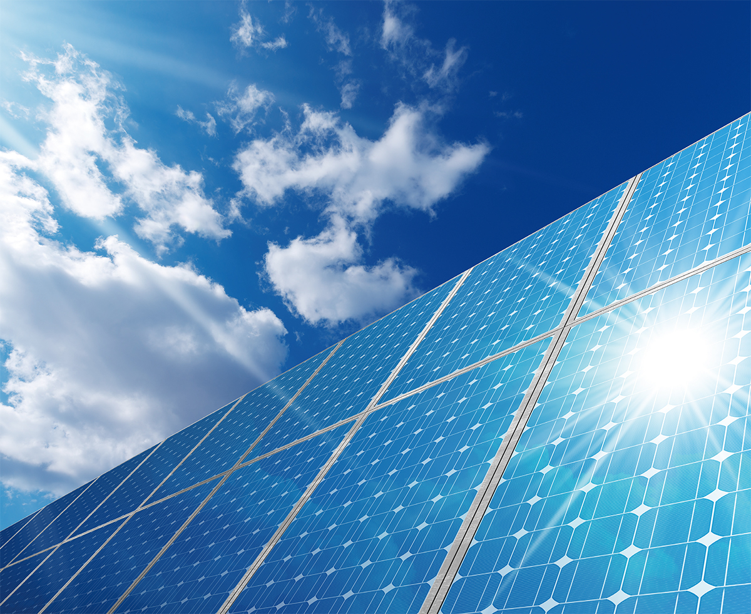

Slide 12
프로젝트 시나리오

Slide 13
모델 선정 배경
태양광 발전에 직접적으로 영향을 미치는 요소
공기 분자
먼지
수증기
• • •
오염물질
구름
습도

Slide 14
모델 원리
어안 렌즈로 촬영한 하늘 사진 입력
이미지 전처리
영역별 운량을 계산
영역별 운량에 가중치를 적용시켜 전체 운량 구함
운량과 측정된 태양광 데이터 비교
대략적인 일사량 추정

Slide 15
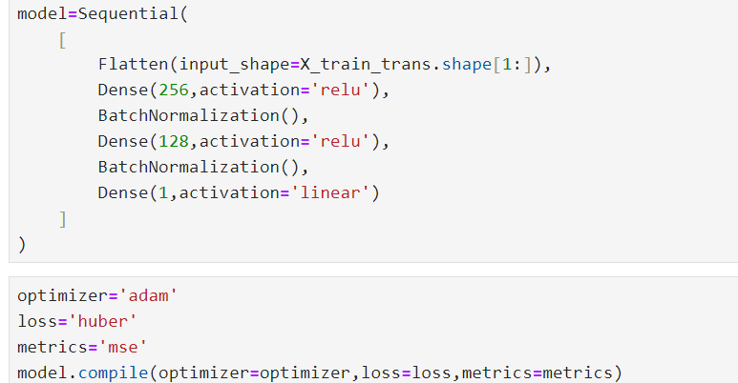
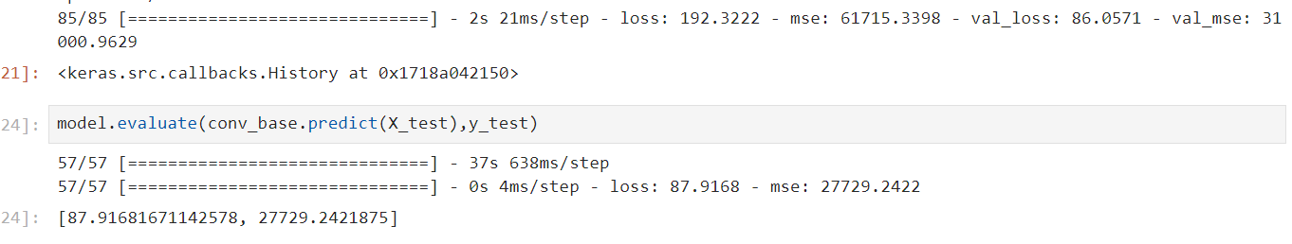
모델 선정

Slide 16
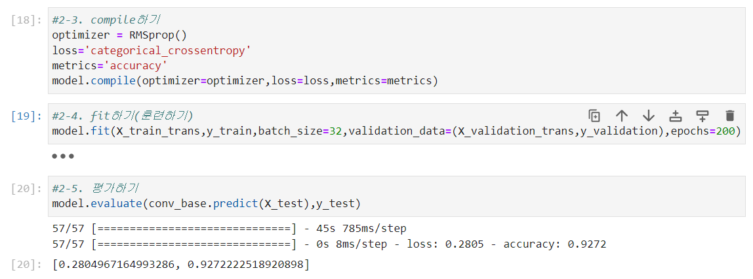
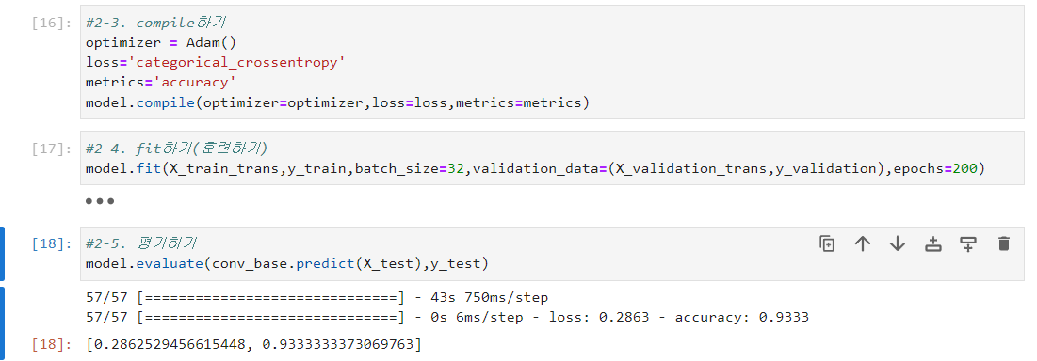
모델 정확도 향상시키기 : Optimizer
Rmsprop
Adam

Slide 17
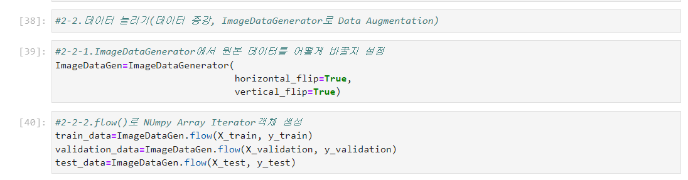
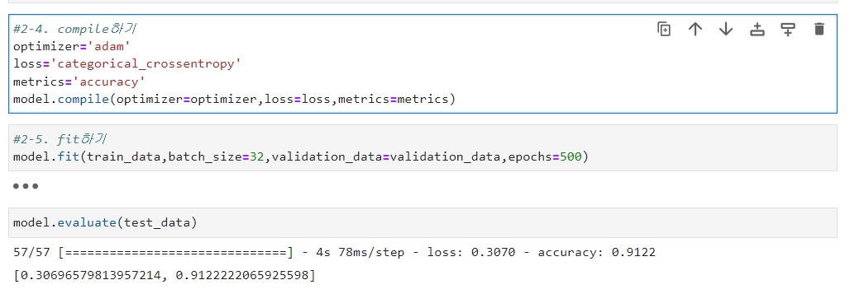
모델 정확도 향상시키기 : ImageDataGenerator
같은 조건에서 이미지 제너레이터 적용 전 accuracy: 약 0.933

Slide 18
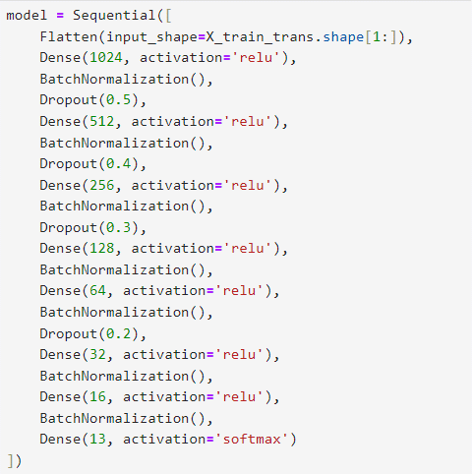
모델 정확도 향상시키기: 빌딩 블록
Dense Layer
노드를 1024개 적용하여 밀집도를 상승
노드를 증가할수록 모델이 더 많은 파라미터를 학습
BatchNormalization
그래디언트 소실 문제를 완화
학습 속도 상승
입력값을 평균과 표준편차로 정규화
Dropout
훈련 중에 무작위로 선택된 일부 뉴런을 비활성화하여 Overfitting 방지
0.5 – 0.2 사이의 값을 위에서 큰 값부터 작은 값 순으로 적용

Slide 19
필요 기능
사진 업로드 페이지 이동 버튼
프로젝트 간단 소개
사진 업로드 기능
사진 변경 사이트 이동 버튼
카테고리 별 일사량 도출
생산되는 에너지를 건전지
개수로 도출
메인 페이지
사진 업로드 페이지
결과 페이지

Slide 20
결과값 계산 공식
카테고리 일사량(Wat) 계산 공식
건전지 개수 도출 공식
wat_low =
predict-1(predict 범위의 최소값) * 500(bins 값)
wat_high =
predict(predict 범위의 최대값) * 500(bins 값)
※ predict가 존재하고 값이 1 ~ 14 일 시에 계산하고 아니면
0으로 설정
Battery =
mAh(용량) / 2850(에너자이저 AA 용량)
※ mAh = 1000 * Wh(와트시) / V(건전지 전압)
※ Wh = W/m^2 * 0.1(태양광 패널 효율) * 60(1시간)
※ 배터리 용량 = 에너자이저 AA건전기 기준

Slide 21
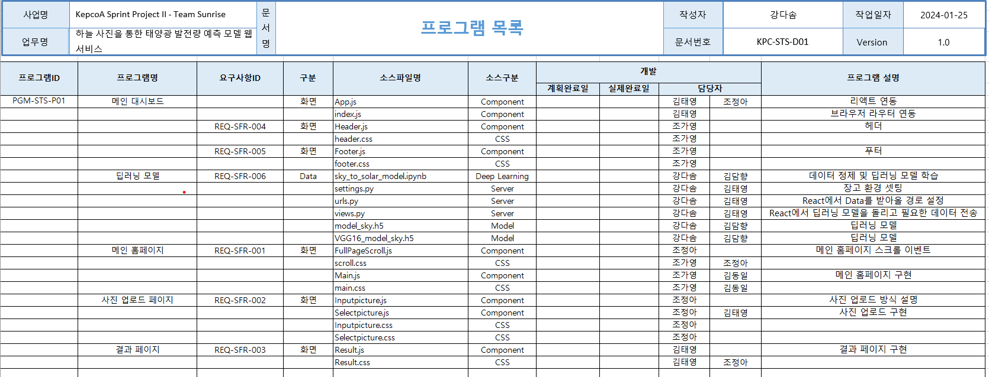
프로그램 목록

Slide 22
기능 시연

Slide 23
# 시연 주소
http://10.10.21.64:3000/
# 프로그램 설명서
[ http://naver.me/x7B6kqqS ] Team Sunrise

Slide 24






프로젝트를 작업하며 도전해 본 것
GPU를 이용하여 가상 환경과
IMG Generation을 처음 활용해보았다.
DJANGO를 이용하면서 이미지 업로드와 함께 React에 연결해보았다.
CSS Key Frame, React-reveal을 이용해
이미지에 애니메이션 효과를 응용해보았다.
React-image-file-resizer로 이미지 사이즈를 조절 및 확장자를 JPEG로 변환 해 보았다
풀 스크린 스크롤로 사이트를 만들어 보았고, React 함수를 통해 이미지를 업로드 해보았다.

Slide 25
아쉬운 점 및 향후 발전할 점
모델 재학습을 위해 DB 연결을 하려 했지만 시간 관계상 실행하지 못했다
이미지 어안 필터 기능 제공을 외부 사이트가 아닌 우리가 제공 하지 못한 점이 아쉽다
로그인 기능을 활용 하여 자신이 입력한 사진의 결과와 기록을 볼 수 있게 하고싶다
모델 재학습 기능을 도입했을 때, 구름 이미지가 아닌 다른 이미지 업로드 시
DB 기타 컬럼으로 분류 되어 모델에 재학습 하지 못하게 하고싶다

Slide 26
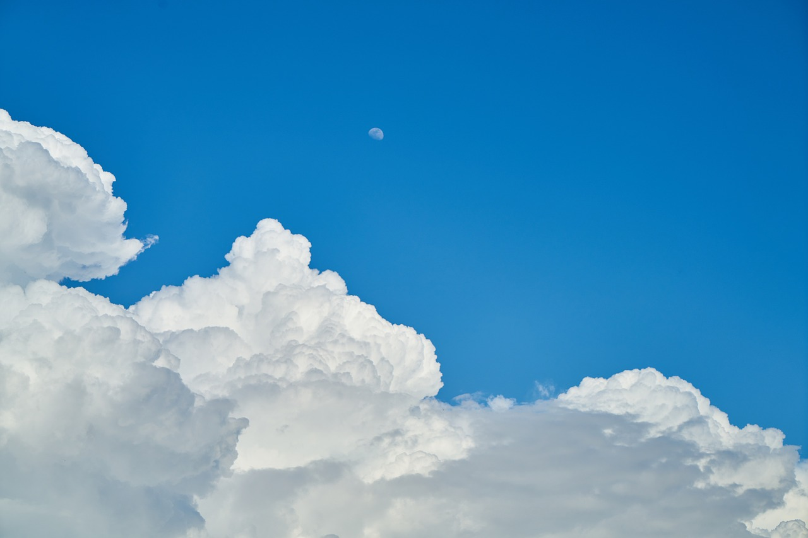
Q&A
ⓒSaebyeol Yu. Saebyeol’s PowerPoint

Slide 27

THANK YOU
ⓒSaebyeol Yu. Saebyeol’s PowerPoint

